Slide 1
Archeologie českých zemí
4. Velkomoravské období 2.

Slide 2
Velkomoravská hradiště
Nejvýznamnější centra – navazovala na předvelkomoravská opevněná centra
– základním článkem byly jednotlivé hradské obce
– centra sídelních komor spádové oblasti: členěná podle geografické polohy, velikosti, funkce
fortifikace: mohutný opevňovací systém: odráží vysoký stupeň organizace společnosti
– sídla nositelů politické moci: Mikulčice, Staré Město, Pohansko u Břeclavi
2. Výšinná – na ostrožnách a vrcholech kopců: Brno-Líšeň, Zelená Hora, Znojmo-sv. Hypolit, Osvětimany, Mařín
a) na okraji sídelních oblastí: Brno-Líšeň, Znojmo, Gars-Thunau
rozloha: cca 4 ha, vnitřně členěná s dlouhodobým osídlením
b) na malých strmých ostrožnách do 1 ha: Zelená Hora
1. Nížinná – v nivách řek: Mikulčice, Staré Město-Uherské Hradiště, Břeclav-Pohansko, Strachotín, Rajhrad
– skupina nížinných lokalit 13 – 28 ha s velmožským dvorcem uvnitř
– hospodářská a správní střediska státu a útočiště
– velmožské dvorce: nový typ sídlištní struktury srovnávané s karolínskými curtis, opevnění: palisáda
členění: obytná část (palác), sakrální (kostel) a hospodářská (dílenské okrsky)
Pohansko, Nejdek, Strachotín, Ducové

Slide 3
Mikulčice – centrum politické moci Mojmirovců a středisko církevní správy
– vznik: 8. až poč. 10 stol.
– sídelní aglomerace: mikulčicko-kopčanská 30–50 ha (2. pol. 9. stol.)
– akropole (6 ha): kostely a hřbitovy, palác, rezidence elit
řemeslníci pracující pro dvůr (kovolitci, šperkaři, kováři, skláři)
dřevěné roubené stavby s upravenými podlahami
– předhradí (3 ha): kostely považovány za doklad dvorců zakládaných velmoži u knížecího hradu
pohřebiště u kostelů i prostá (na písečných dunách)
příbytky řemeslníků, chovatelů dobytka a lidí zajišťujících hospodářský provoz
zemnice: zahloubené chaty s kamennou peci v rohu
– funkce: tzv. komplexní centrum (všechny základní centrální funkce)
– hradba: základ: tzv. spodní kamenná zídka před a pod čelem („podezdívka“) drženou dřevěnými kůly (palisády)
líc: čelní kamenná zeď opřená o několikametrový jílový násyp proložený dřevy,
ukotvená v čelní zdi a v dřevěné stěně týlu hradby, zapřené šikmými kůly
šířka: akropole: až 7 m, čelní kamenná zeď 2 – 3 m
předhradí: 3,5 – 4 m, čelní zeď: cca 1 m
výška: cca 3 – 4 m
délka: 1,6 km (akropole + předhradí, výstavba měsíce až 1 rok)
zánik: násilný, zuhelnatělá dřeva, nepohřbení zemřelí, rombické šipky
menši skupina obyvatel přežívala a do 13. stol. se živila zemědělstvím

Slide 4
Hradiště Mikulčice – Valy.
Severni vyvýšena část akropole s půdorysy paláce a kostelů včetně obnovené historické cesty

Slide 5
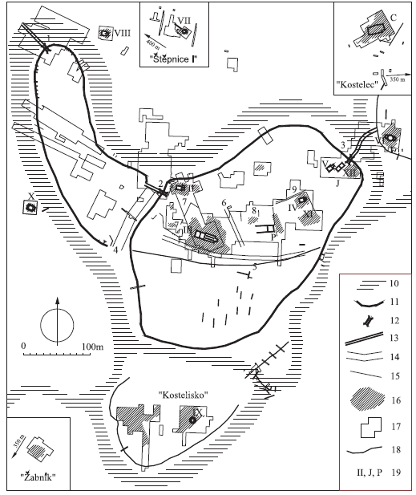
Mikulčice – Valy:
Situační plán aglomerace:
1 – SZ brána předhradí;
2 – Z brána akropole;
3 – SV brána akropole;
4 – příkop mezi předhradím a akropolí;
5 – příkop jižně od baziliky;
6 – příkop mezi bazilikou a „palácem“;
7 – palisádové ohrazení u baziliky (3. kostel);
8 – stopy palisád nebo plotů u „paláce“;
9 – cesta a palisáda kolem 4. kostela;
10 – průběh zaniklých říčních ramen;
11 – opevněni;
12 – brána;
13 – most;
14 – příkop;
15 – ohrazení;
16 – pohřebiště, skupina hrobů;
17 – prozkoumaná plocha;
18 – terénní hrana;
19 – zavedené číslování kostelů.
bazilika
předhradí
šperkařská
dílna
palác
akropole

Slide 6
rub dřevěné
stěny hradby
tři řady kůlů
(lícová strana)
čelní zeď
dřevo-zemní jádro
Jílová vyrovnávka
původní terén
Kamenná podezdívka

Slide 7
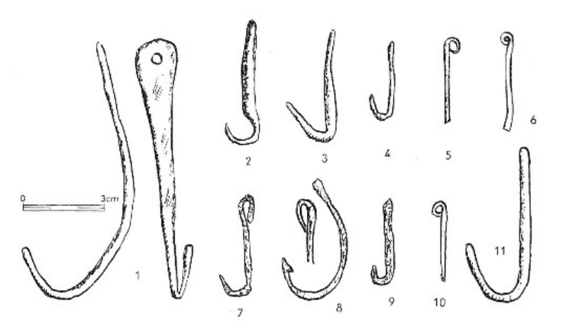
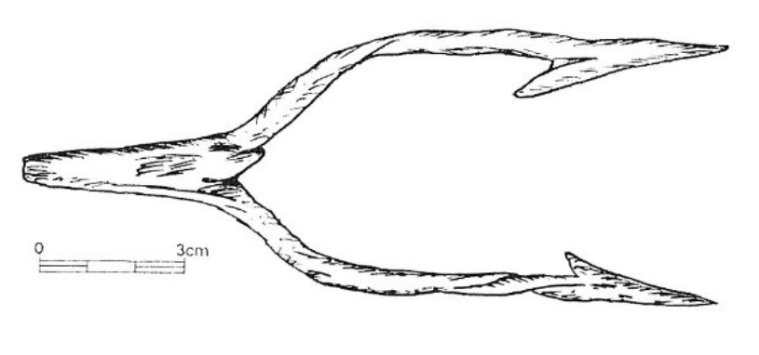
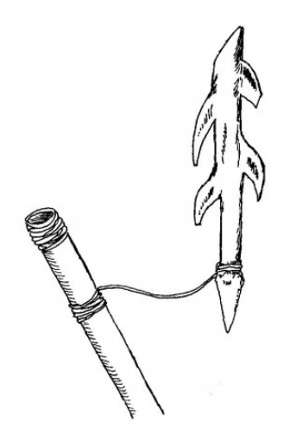
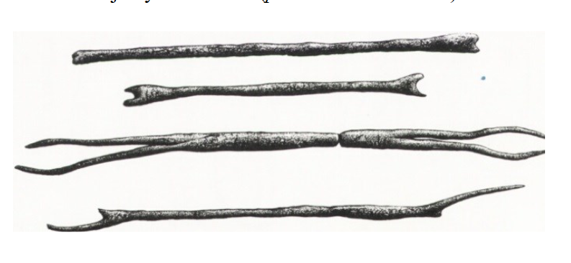
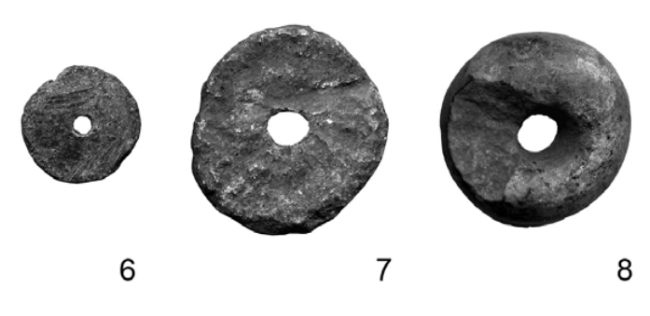
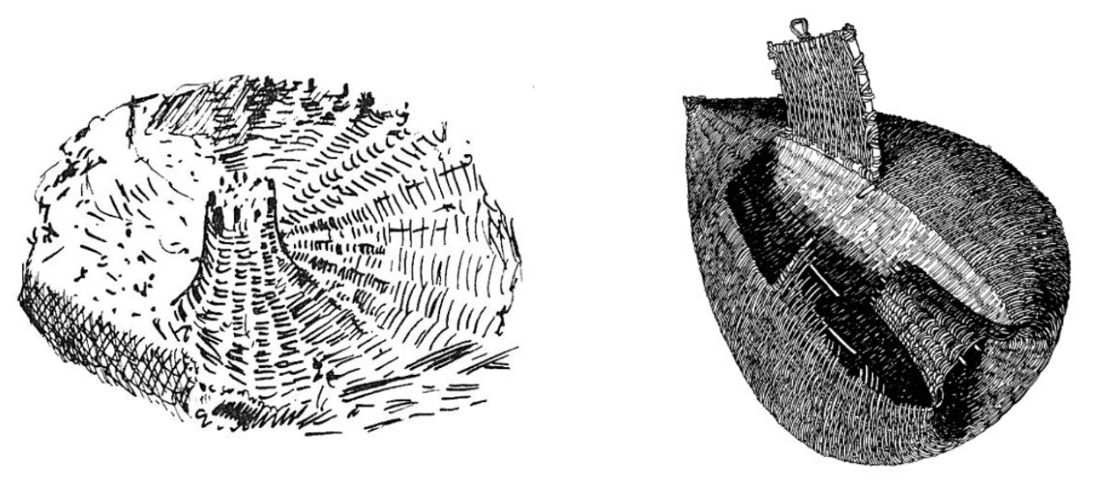
Nálezy z Mikulčic
Rybolov
Ost (na velké ryby)
Háčky na ryby.
Mikulčice – Valy. Výzkum říčního koryta u 1. mostu, 1967.
Harpuna
Tzv. síťovací jehly
Libice. Olověná kolečka,
Zátěže rybářských sítí,
2. pol. 10. – 12. stol.
Chotěbuz – Podobora.
Keramické zátěže rybářských sítí.
Vrš (past) na ryby (vpravo rekonstrukce).

Slide 8
Staré Město – olomoucký biskup Jindřich Zdík: 1141: název „Veligrad“
– 6./7. – 10. stol.: staroměstsko-uherskohradišťská aglomerace na březích Moravy: cca 250 ha
– levý: Staré Město
„Na Valách“: hradisko cca 20 ha 9. stol.: hradba s čelní zdí (š. 10 m)
předhradí: „Na Dvorku“ (klenotnický areál), „Nad Haltýři“ (kovolitecký)
kostel s hřbitovem: hroby elit (meče, šperky veligradského typu)
„Na dědině“: palác (20x10 m)
rotunda (pod dnešním kostelem sv. Michaela), 2/3 9. – 12. stol.
kámen, cihly (opus spicatum: klasové kladení)
2 řemeslnické areály: „U Vita“, „Za Radnicí“
„Špitálky“: kostel místního velmože, 1.p. 9.stol (vlivy Bavorsko, Aquileia)
Modrá – „Na dílech“: kostel sv. Jana, 8/9. stol. (Bavorsko: pasovský nebo salcburský vliv)
– pravý: Uherské Hradiště s ostrovem sv. Jiří (jádro města), „předvelkomoravské hradiště“ (8. stol.)
Sady: „Špitálky“ sakrální areál:
kostel P. Marie: 8/9. stol. půdorys kříže (studna: piscina - baptisterium)
halová stavba (L: d. 36 m) a roubené stavby
nálezy: křížek, pisátka (církevní škola)

Slide 9
Staré Město
Na valách
Modrá
Na dílech
Staré Město
Na dědině
Špitálky
Uherské Hradiště
Sady

Slide 10
Traťové názvy
na katastru
Starého Města
Staré Město „Nad Haltýři“. Kovolitecký areál:
výrobní objekty – dílny (červeně), obydlí řemeslníků
(žlutě) a studna (modře).
Staré Město „U Víta“ – řemeslnický areál.
A – kovářský okrsek; B – klenotnický okrsek,
C – hospodařský prostor; D – komunikace

Slide 11
Pohansko u Břeclavi – hradisko: 28 ha kontrola přechodu přes Dyji
J. Macháček: munitio, emporium, palatium
hradba: 80. léta 9. stol.; d. cca 2 km, š. 6,5 m, v. 3 m
roštová konstrukce s čelní kamennou plentou, nahoře palisáda(?)
centrální plocha: čtvercové usedlosti cca 40× 40 m
zahloubené a nadzemní objekty sloupové i srubové konstrukce
– Velmožský dvorec: 1 ha, 2. pol. 9. stol.; palisádové opevnění
část: rezidenční: nadzemní stavby s kamennou podezdívkou
shromažďovací: nádvoří, naproti velké halové stavby na jv. straně
sakrální: jednolodní kostel s nartexem (předsíní): d. 18,65 m a š. 7,2 m
na místě starší kultovní ohrady
funerální: kostelní hřbitov: 407 H
hospodářská: řemeslnický areál v lesní školce (nástroje, polotovary, odpad)
kovolitectví, kovářství, kosťařství, textilnictví
– předhradí: opevněna lehkými konstrukcemi (palisáda, val
severní: 2008: rotunda, 2.pol. 9-poč. 10. stol., hřbitov 152 H (militaria)
jižní: zahloubené objekty s pecí v rohu, pohřby: 200 H (bojovnické)
– zánik: stopy požáru, nartex kostela obýván ještě ve 2. pol. 9, stol.

Slide 12
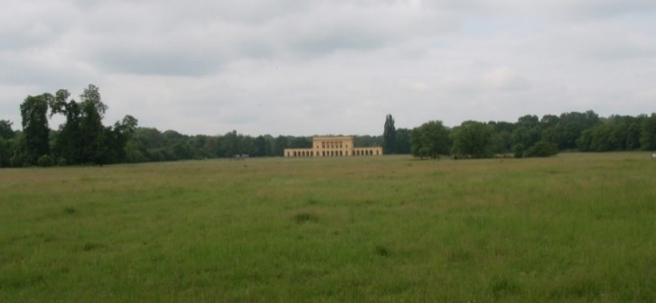
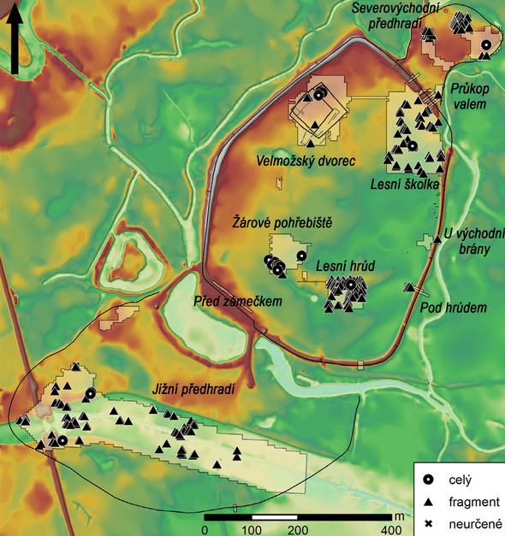
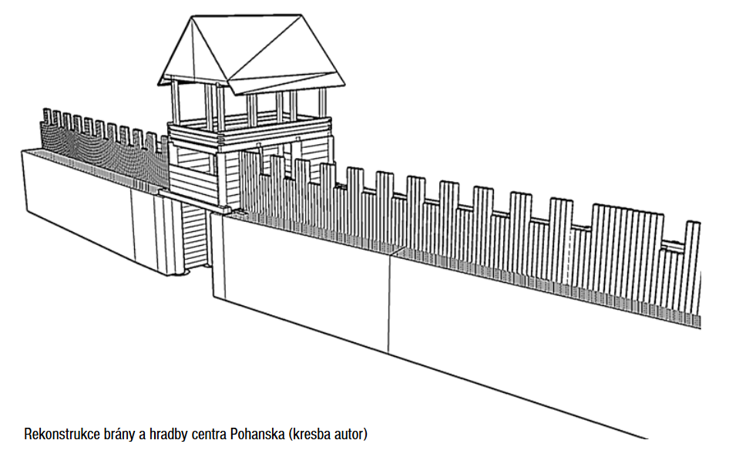
Pohansko u Břeclavi

Slide 13
Staré zámky – hradisko v Brně-Líšni: 13 ha, 8. – 10/11. stol., cca 13 ha
– akropole: 4 ha, hradba skořepinové, komorové a roštové konstrukce
s kamennou plentou
dvorec s palisádou: 0,5 ham 100/120 x 35/60 m
– předhradí: pohřebiště 47 H
– 3 depoty železných předmětů
– 9/10. stol. Požárové vrstvy, rombické hroty šípů
– 1. pol. 10. stol.: lokalita znovu osídlena
Znojmo – Hradiště – sv. Hypolita (Poltenberg): spojováno s benediktinským klášterem v St. Pölten
– poloha: na ostrožně nad soutokem Dyje a Gránice, 8, 5 ha (20), kol. r. 800
– fortifikace: kamenná plenta, š. 8 m, v. 2,3 m.,
dendro po r. 888 (š. 8 m, v. 2,3 m.), zánik: 1. pol. 10. stol. (požárem)
– areál: středohradištní hroby (hypoteticky předpokládány kostelní stavby)
předpolí: pohřebiště z 9/10. stol. (8 žárových: předvelkomoravských)
– západní předhradí: zjištěno 55 objektů, 5 H
– dnešní kostel sv. Hypolita mohl mít staršího předchůdce (rotunda? – B. Klíma)
– protilehlá ostrožna: osídlení od 2. pol. 10. stol.
– 11./12. stol.: hrad znojemských údělných knížat s románskou rotundou sv. Kateřiny

Slide 14
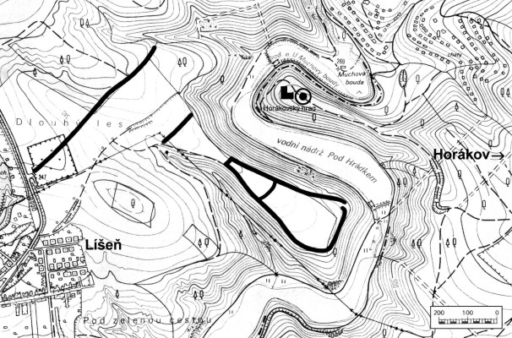
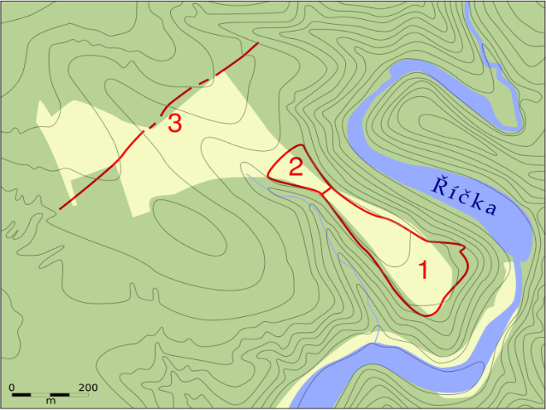
Staré zámky v Brně-Líšni:
1. akropole
2. první předhradí
pohřebiště
3. druhé předhradí

Slide 15
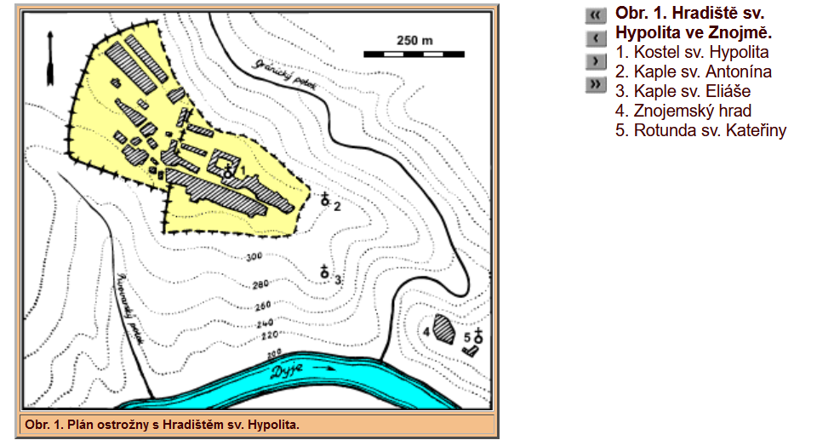

Slide 16
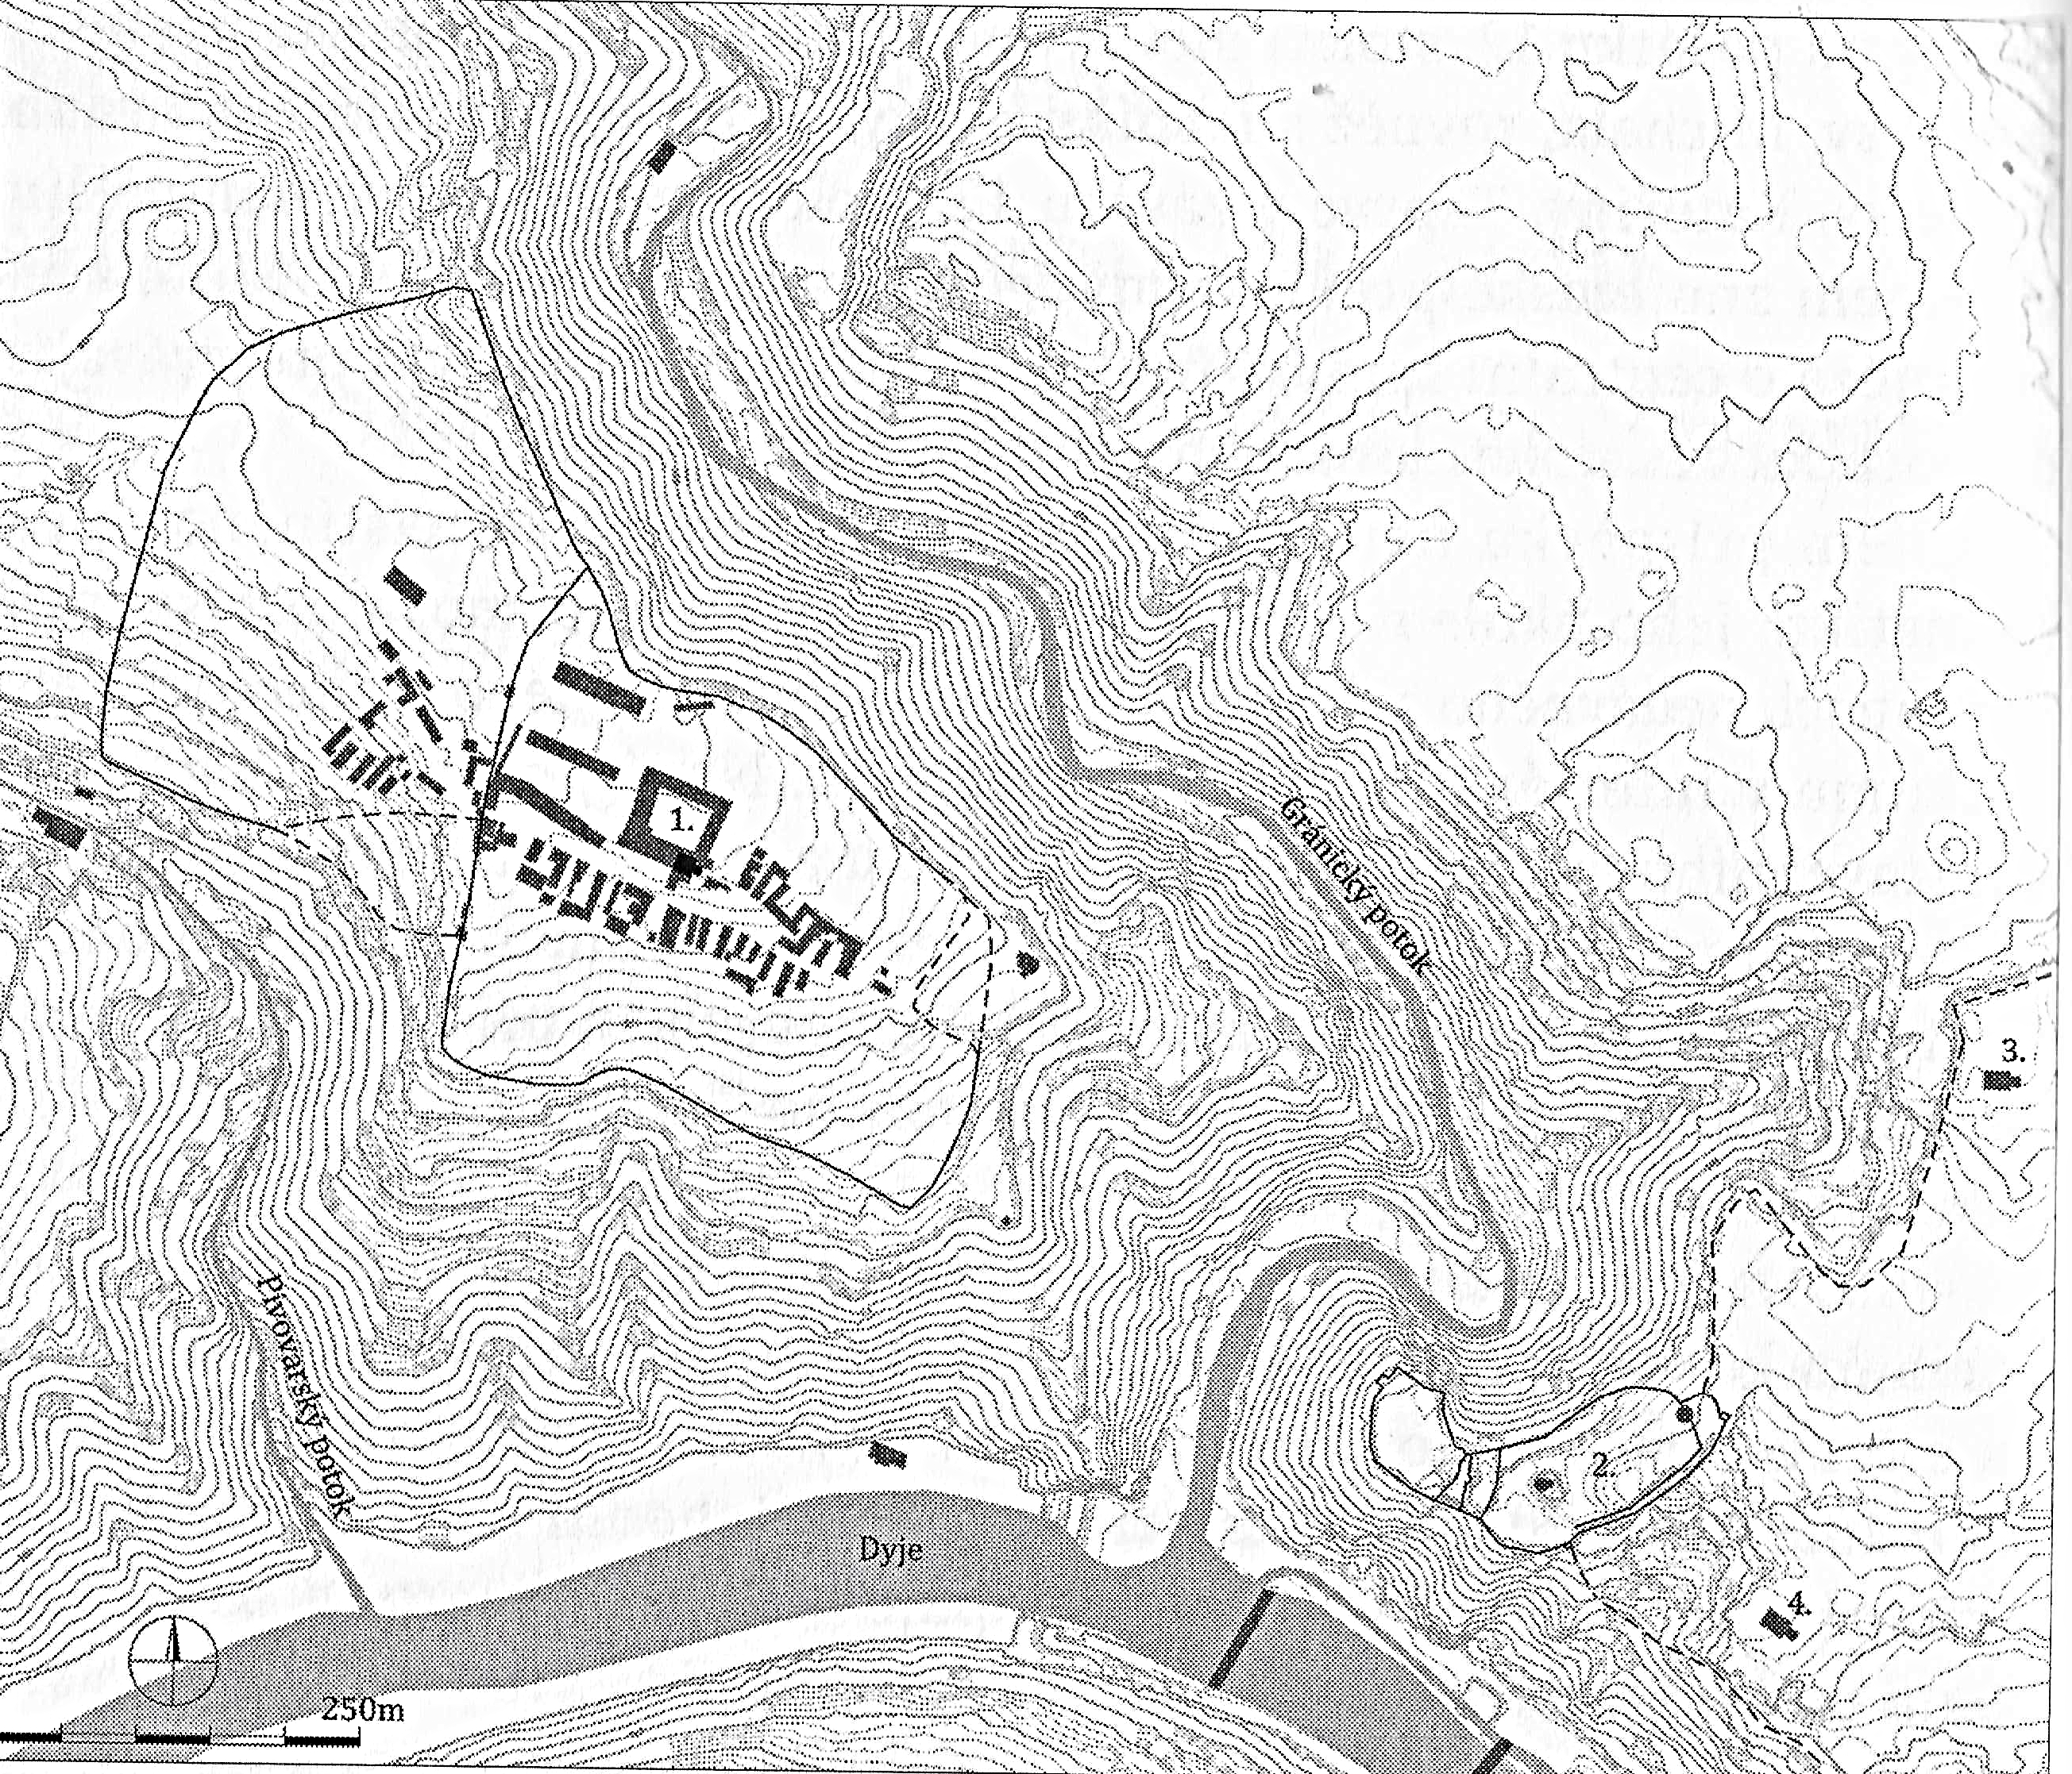
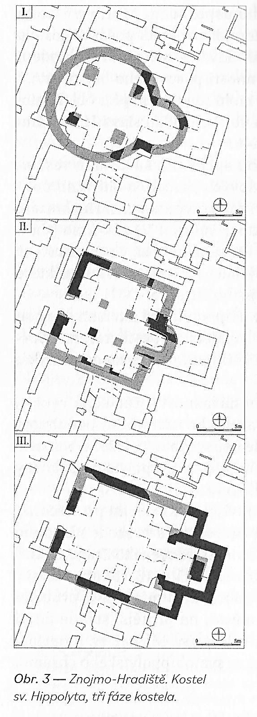
Znojmo-Hradiště
Kostel sv. Hypolita
Velkomoravské hradiště
Znojemský hrad
Kostel sv. Michala
Kostel sv. Mikuláše
rotunda
čtvercová centrála
jednolodní

Slide 17
Olomouc – 8./9. stol.: přesun centra po zániku opevněného sídliště Povelu (předhradí fungovalo do pol. 9. stol.):
expanze mojmírovské Moravy, kontrola obchodních cest a železářských středisek
– Olomoucký kopec: nad soutokem Moravy a Bystřice
akropole na Václavském navrší (1,4 ha), Předhradí (10,3 ha) na Petrském nám.
– Petrské - tzv. Předhradí: 1. pol. 9. stol.: nejstarší osídlení na Biskupském nám. a Křížkovského ul.
dvorec: palisáda, obilnice (dávky), bradatice, šperky
keramika s kalichovitými okraji (podobná mikulčické)
kostel (?): židovská malta (s drcenou cihlou), viráže, střešní krytina, hroby
1141: románský dvorec olomouckých biskupů
translace od sv. Petra ke sv. Václavu
– Václavské: akropole: konec 9. stol.: hlinitokamenný val, uvnitř a pod: velkomor. střepy, nálezy
vně: 18 H (v jednom deltoidní šipka) z 1. pol. 10. stol.
palác: zahloubený suterén s prkennou podlahou
10,5 × 8 m, hl. 2,5 m (u katedrály)
2. pol. 10. stol.: skořepinové opevnění s čelní i zadní kamennou plentou
– Michalské, Blažejské: nálezy středohradištní keramiky
– další nálezy na území města: Pekařská ul. (13 H), Horní nám., Ostružnická ul.

Slide 18
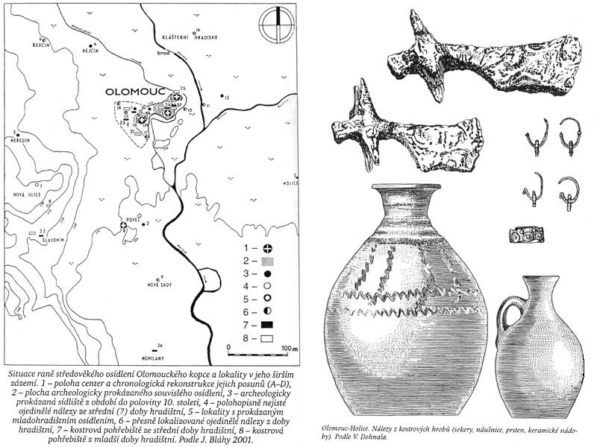

Slide 19
Olomouc – lokality v zázemí Olomouckého kopce.
1 – předvelkomoravské ústředí Povel;
2 – Olomouc-Kaštanova ulice;
3 – Hejčin-Mrštikovo naměstí;
4 – Neředín;
5 – Slavonin.Pod Vlachovym;
6 – Slavonin-Horní lán (100H);
(Nemilany 53H)
7 – Holice °(pohřebiště 21 H);
8 – Řepčín.
Kroužek – sídliště;
Obdelník – pohřebiště.

Slide 20
Olomouc.
A – Michalské návrší;
B – Petrské návrší (Předhradí);
C – Václavské návrší;
D – lokační město.
Červen: rozsah hradiště,
šipkou označena brána.
1 – kostel sv. Petra;
2 – kostel Panny Marie;
3 – kostel sv. Michala;
4 – kostel sv. Blažeje a náměstí;
5 – šrafovaně prvotní osídlení (dvorec)
6 – řemeslnicko-kupecké podhradí: 2. p. 10. st.; 7 – Sokolská ulice;
8 – pohřebiště v Tereziánské zbrojnici (13 H);
9 – pohřebiště ve Wurmově ulici (5 H);
10 – pohřebiště v tzv. kočárovnách;
11 – pohřebiště na Horním nám (u sloupu)
12 – pohřebiště na Hornim nám. (u kašny);
13 – pohřebiště (?) v Ostružnické ulici;
14 – pohřebiště v Pekařské ulici.
akropole
předhradí
Středověké město

Slide 21
Předmostí
pohřebiště
Přerov – středohradištní osídlení: oba břehy Bečvy
(hradisko nezjištěno)
nejbližší: Hradisko u Ústí (u Hranic): vzdálené cca 23 km
cesta směrem na Kelečsko (Kelč: mincovní depot)
– pravý: Předmostí-Hradisko: od Hor. nám. k brodu (Na Marku) 1,5–2 km
Nivky: 8. stol.: 2H
9. – 11. stol.: 52 H (kopí, sekery, bez ostruh=pěší)
Skalka: 9. – 11. stol.: bez hrobových celků (těžba spraše)
ostruhy, gombíky, náušnice, prsteny
– levý: Horní nám.: 9. stol.: jz. část pracoviště kováře či kovotepce
osídlení kolem kopce až k Mostní ul. (brod 2 km)
čp. 21: 2 velkomoravské H: zlaté, stříbrné a
bronzové náušnice
poč. 11. stol.: nové opevnění za Boleslava Chrabrého
(tzv. polská technika: háková hradba)
Přerov, Horní nám.
(hradisko na Kopci)

Slide 22
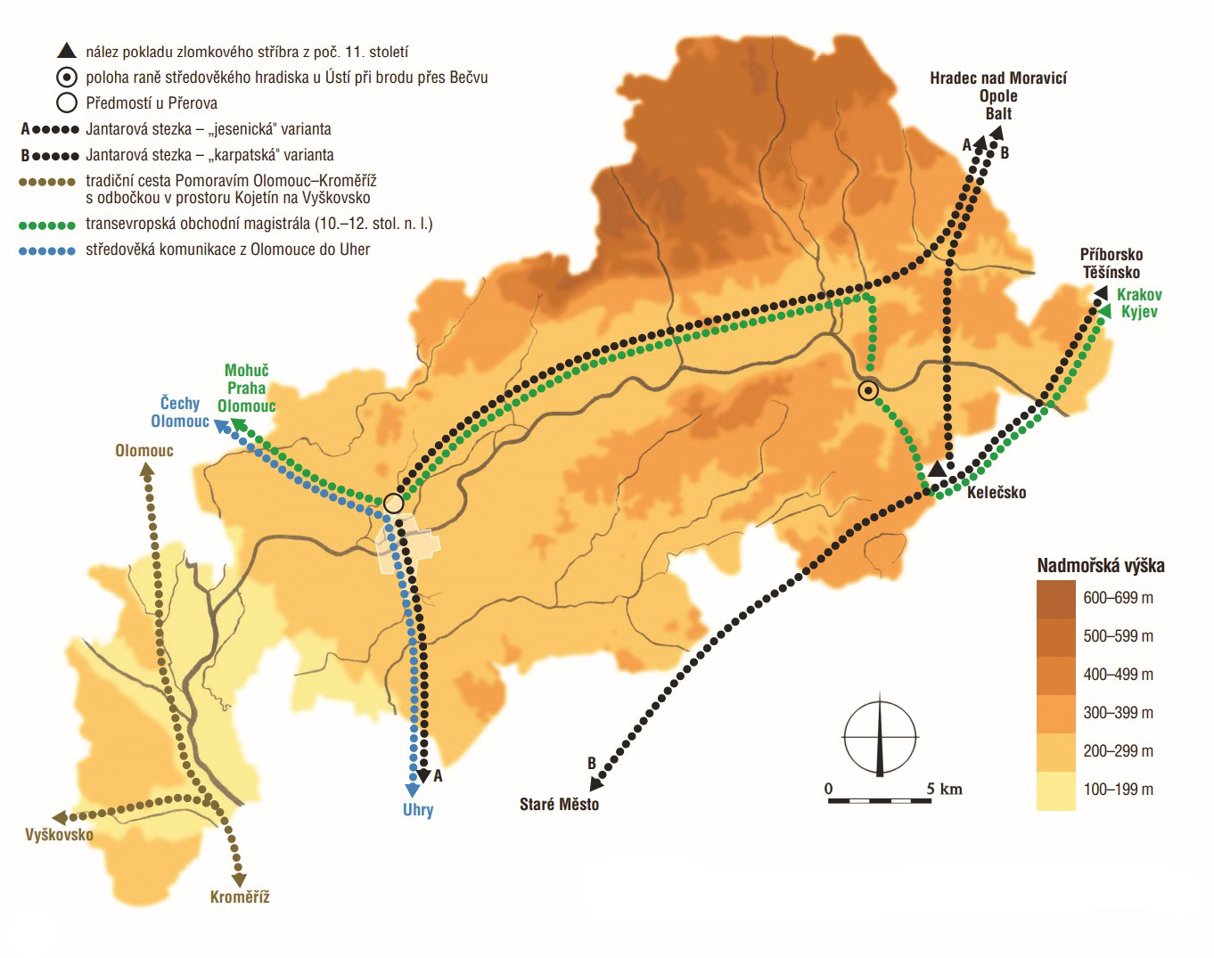
Hradisko u Ústí
Mincovní depot
z Kelče
Přerov
Hradisko v poloze „Hradištěk“ u Ústí.

Slide 23
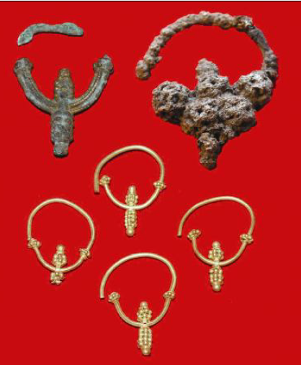
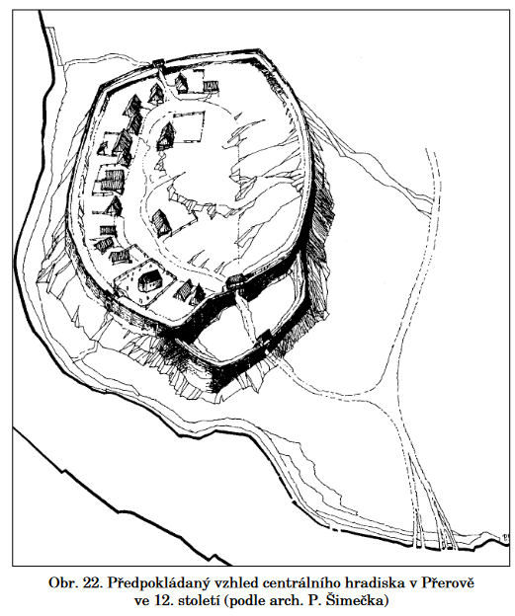
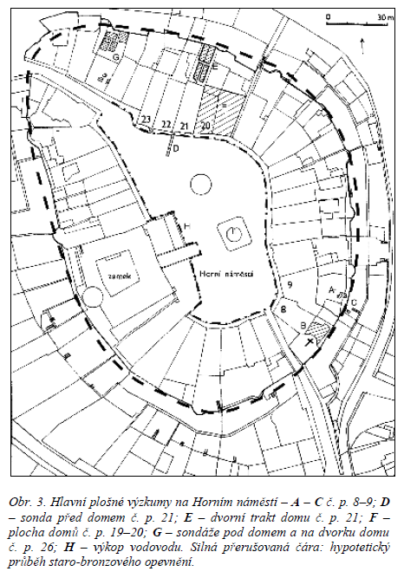
Velkomoravské náušnice
z hrobů v č. p. 21.
Předmostí
pohřebiště
Přerov, Horní nám. 9. – 1. pol. 11. stol.:
Čárkovaně: rozsah akropole z poč. 11. stol.
a – středohradištní sídliště; b – mladohradištní sídliště;
c – středohrad. hrob; d – mladohrad. pohřebiště
Náušnice
z čp. 21.
Přerov, Horní nám.
(hradisko)

Slide 24
Nitra-Hrad
8,5 ha hradisko na Hradním kopci nad řekou Nitrou
1. pol. 9. stol.: kamenná stavba v sv. části kopce : zbytky malt pod opevněním
2. pol. 9. stol.: přestavba opevnění Val I: roštový s oboustrannou kamennou plentou (zánik požárem)
2/3 10. stol.: palác: v jižní stěně tzv. Dolního kostela – s maltovou podlahou (2 fáze)
před. pol. 11. stol.: kostel, kvádry ve zdivu pozdně románského kostela 12/13. stol., nové opevnění: Val II s čelní plentou
1046–1061: Val III
880: biskupství: zřídil papež Jan VIII. na žádost Svatopluka a vysvětil biskupa Vichinga
10. stol.: biskupství zaniklo
(obnoveno za Kolomana I. (1095–1116)
Palác

Slide 25
Hradisko Ducové – Kostolec (sev. Piešťan)
9. stol.: dvorec: 0,5 ha s palisádou
palác: 15 x 5 m + 4 x 4 m (věž)
srubová stavba s maltovou podlahou
Nitrianská Blatnica (vých. Piešťan, u Bojné)
9.–10. stol.: 2 palisádové dvorce v poloze Pusť
9. stol.: rotunda sv. Jiřího, 126 H
11. a 12. stol.: přestavba

Slide 26
Vývoj v Čechách
882 – 884 – Svatopluk si podmanil Čechy, kde vládl skrze české velmože
884 – Bořivoj (870 - 889) přijal křest a vrátil se do Čech, kde se opět se ujal vlády
„Bořivoj v mládí navštívil ...“ v nějaké záležitosti své i lidu sobě svěřeného svého vévodu nebo krále Svatopluka
na Moravě“ a byl tu pozván k hostině. Nebylo mu však dovoleno usednouti mezi křesťany, nýbrž byl vyzván,
aby se posadil po způsobu pohanů před stolem na podlahu“. Metoděj se však slitoval a navrhl mu, aby se dal
pokřtít, čímž...“se stane pánem pánů svých a všichni nepřátelé budou podrobeni moci jeho...“
894 – Svatopluk umírá – vláda Mojmíra II. a Svatopluka II.
895 – od Moravy se odtrhly Čechy
883 – křest knížete Bořivoje na Moravě (přivedl kněze Kaicha a 30 pokřtěných družiníků)
885 – osamostatnění Čech, první kostely: Levý Hradec, Pražský hrad
– budování jednoho „státního“ náboženství reprezentovaného Přemyslovci („duces“)
888 – zemřel Bořivoj a vládu zdědili Spytihněv (894-915) a Vratislav ((915-921)
Spytihněv: přestavěl středočeské knížectví po moravském vzoru, tj. bylo spravováno z centrálních hradů
protože zůstal bezdětný, trůn zdědil Vratislav
– po pádu VM a porážce Maďarů dochází k osamostatnění a vzestupu českého státu

Slide 27
Hradiště v Čechách
Od pol. 9. stol. – centra moci místních vládců (duces)
– funkce: vojenská, administrativní, politická, hospodářská, ideologická a kultovní střediska
1. pol. 10. stol. – po zániku starších „kmenových“ hradišť (Butovice, Hostivař, Šárka) zakládány nová přemyslovská správní centra
– prameny: civitas (metropolis), urbs, oppidum, castrum
– rozsah: menší (5–10 ha)
– opevnění: komorové konstrukce s čelní kamennou plentou (přemyslovská hradba)
– Čechy: centralizovaný státní útvar
2. třetina 10. stol. – hradiska zapojeny do tzv. hradské organizace:
Čechy: od 2. pol. 10. stol. budovali Boleslavové
Morava: od počátku 11. stol. za Oldřicha a Břetislava I.

Slide 28
Velkomoravský vliv v Čechách
9./10. stol. stol. – stará rodová aristokracie: 845 – vzpomíná se 14 „z knížat Čechů“ (předstátní elita)
857 – dědičná knížata (duces) sídlila na hradě (civitas Wiztrachi ducis), z něhož ovládala
přilehlé území a nutila zemědělce k odvádění daní a tributů
895 – ze „všech knížat“ se „vyjímali“ dva přední
– sídelní struktura: přestavba mocenských center ve středních Čechách
hradiska: dřevohlinité fortifikace s čelní kamennou plentou
s ukotvenými dubovými kmeny příčného roštu
– nová ideologie: církevní stavby, kostrový ritus, mizí milodary
– hmotná kultura: ovlivnění životního stylu elity (zbraně, ozdoby oděvu, artefakty)
symbolické atributy moci: meč, botka praporce/banderia/, ostruhy)
Pražská aglomerace – celá aglomerace: cca 30 ha
– po 895: politický a ideový vliv Řezna
– Hradčany (preurbium) + knížecí rezidence na východě ostrohu (cca 4 ha)
konec 9. stol: příkopy a palisáda
20. l. 10. stol.: hradba s kamennou plentou a roštovou konstrukci (5–8 m)
– Malá strana (suburbium): opevnění příkopem (cca 17 ha)

Slide 29
Pohřebiště a sídlištní nálezy s doklady velkomoravského vlivu v Čechách:
a – pohřeb s náušnicemi
b – s gombíky
c – sídlištní nálezy velkomoravského šperku
d – sekery moravského typu (bradatice)
e – jiné typické prvky
f – pražská sídelní aglomerace

Slide 30
Praha – nejstarší sakrální stavby a středohradištní pohřebiště v jádru raně středověké aglomerace:
a – linie středohradištního opevnění;
b – nejstarší známé sakrální stavby.
Červeně: doložené kostely s dynastickými pohřby – kostel P. Marie (1), rotunda sv. Vita (2), bazilika sv. Jiři (3). Modře: blíže nedatované pozůstatky stavby
pod bazilikou sv. Vavřince na Vyšehradě (pol. 10. – pol. 11. stol.);
c – středohradištní pohřebiště:
A – Hradčany – Královská zahrada (4), Jízdarna (5), Lumbeho zahrada – bažantnice (6), Jeleni ul. (7), M. Horákové (8), Strahov (9), Malovanka (10);
B – Malá Strana – Sněmovní ul. (11), Újezd (12); Smíchov – Nádražní ul. (13);
C – Staré Město – U radnice (14), Celetná ul. (15);
D – Nove Město – Bartolomějská (16),
Václavské nám. – hotel Adria a U Lhotků (17, 18), Na Slupi (19);
E – Vyšehrad;
d – pohřebiště s velkomoravským vlivem.

Slide 31
Pohřebiště
do r. 2014: přes 50 lokalit (méně něž na M): nepřetržité pohřbívání 9. – konec 10. stol. (i 1. pol. 11. stol.)
1. střední Čechy – a) velkomoravský styl: gombíky, náušnice (hrozníčkové, bubínkové)
b) povelkomoravský animální styl: 10. stol. nové typy šperků:
kaptorgy s koňskými spřeženími
náušnice se zvířecími hlavičkami
pražská dílna: nalez suroviny - zlatý pásek (Jízdárna)
– Pražský hrad: Lumbeho a Kralovská zahrada, Jízdarna
vzdálenější: Malovanka (směrem k Břevnovu), Strahov, Bubeneč
– pražská aglomerace: Smíchov, Lahovice, Bohnice
– okolí: Levý Hradec, Klecany I. a II; Žalov I a II; Želénky (sloupečková náušnice)
Budeč – akropole, Koleč – Zakolany, Tetin, Mělnik – Rousovice.

Slide 32
Povelkomoravský šperk s animálními motivy.
Motivy typické pro tzv. pražskou dílnu:
Náušnice: 1–2, 5, 7
Perly: 4, 6, 9
Kaptogry s animálními motivy: 3, 8
Praha – Lumbeho zahrada (1, 7)
Stará Kouřim (2–4);
Vyrava (5 – ?;
Čistěves (6 – depot);
Libice n. Cidlinou (8);
Praha – Václavské nám, Adria (9).
Zlato (3, 5) a stříbro.
Boháčová, I. – Profantová, N., 2014: Čechy a Velká Morava – svědectví archeologie. In: P. Kouřil (ed.), Velká Morava a počátky křesťanství, Brno, 134–144, obr. 3

Slide 33
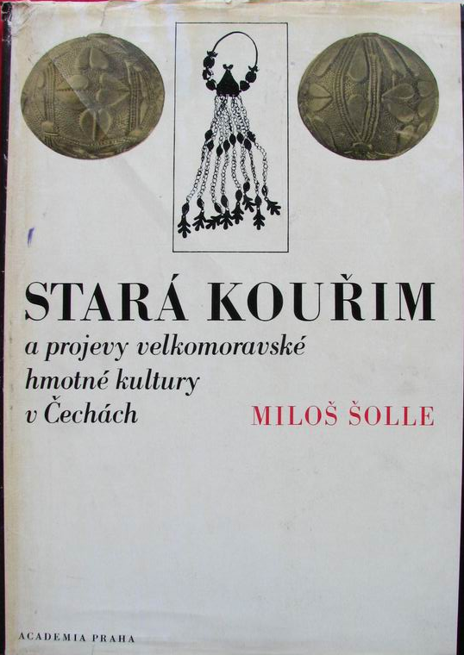
2. Kolínsko – Kolín-Součkova cihelna: 1864: 50. až 70. léta 9. stol.: hrob knížete a jeho ženy
muž: meč zdobený niellem, ostruhy granulaci
picí souprava: stříbrný zlacený kalich (Cáchy), skleněné nadob
žena: šperky moravské provenience (náušnice, perly, kaptorga)
– Kolín: 9. stol.: dvojhrob bojovníků s ostruhami
– obchvat Kolína: Ž: hrozníčkové naušnice, olivovité perly, M: sekera
– Kobylnice: hrob s mečem
– Libice-hradiště: hroby s náušnicemi (hrozníčkové, košíčkové, s
řetízky), gombíky, sekery, ostruhy, meč (1. pol. 10. stol.)
– Stará Kouřim – hradiště: 8. – 9. stol., 40 ha
– pohřebiště: 6. – pol. 10. stol. jezírko U Libuše: 160 H (3–4 generace)
– 1. třetina 10. stol.: 2 bohaté hroby: M a Ž (hrobka, roubené komory)
inventář: zlaté a stříbrné šperky moravského rázu
náušnice – hrozníčkové, bubínkové, košičkové, s řetízky
gombíky – granulované, s rostlinnými i geometrickými motivy
nákrčníky – řetízkové; perly, kaptorgy – různé typy

Slide 34
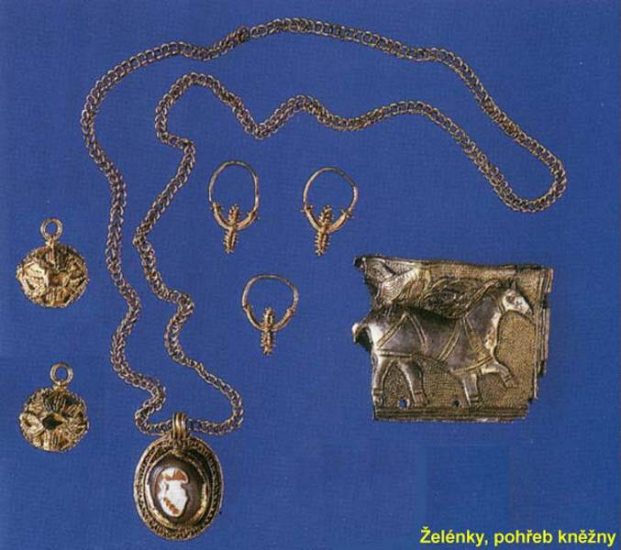
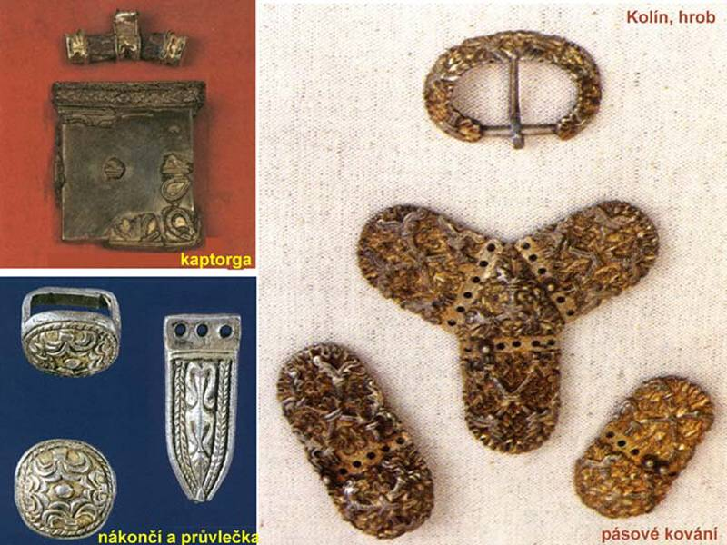
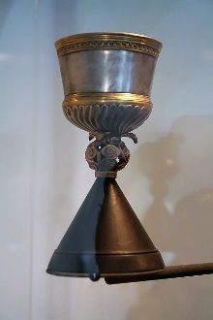
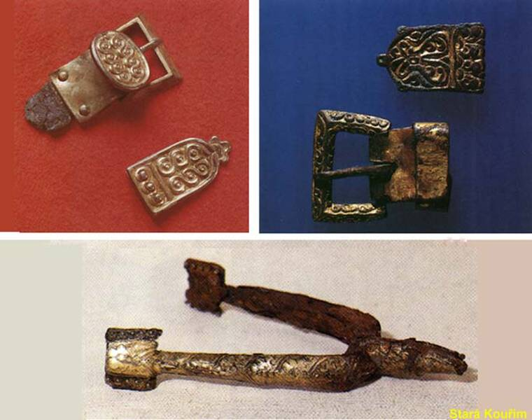
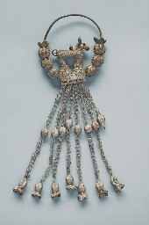
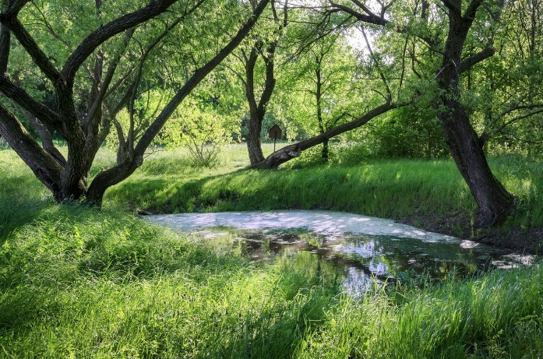
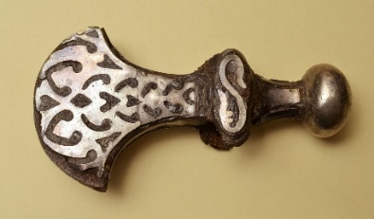
Typ IIIB
Kouřim
Typ IIIB

Slide 35
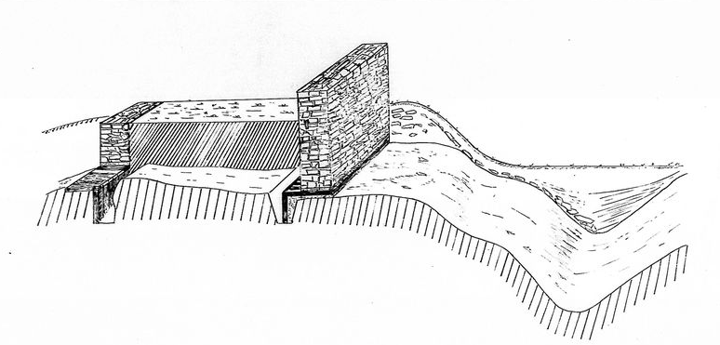
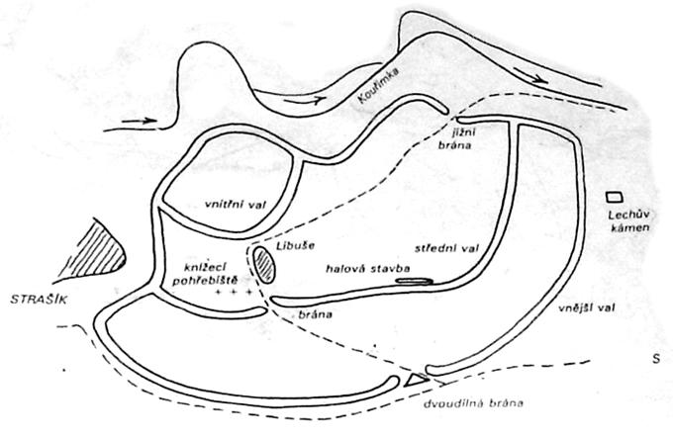
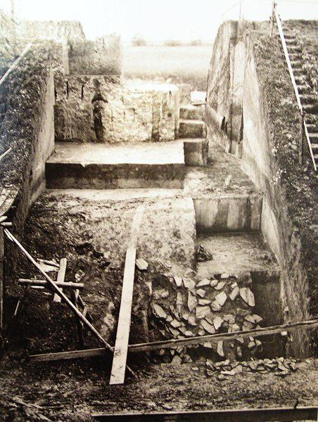
Stará Kouřim

Slide 36
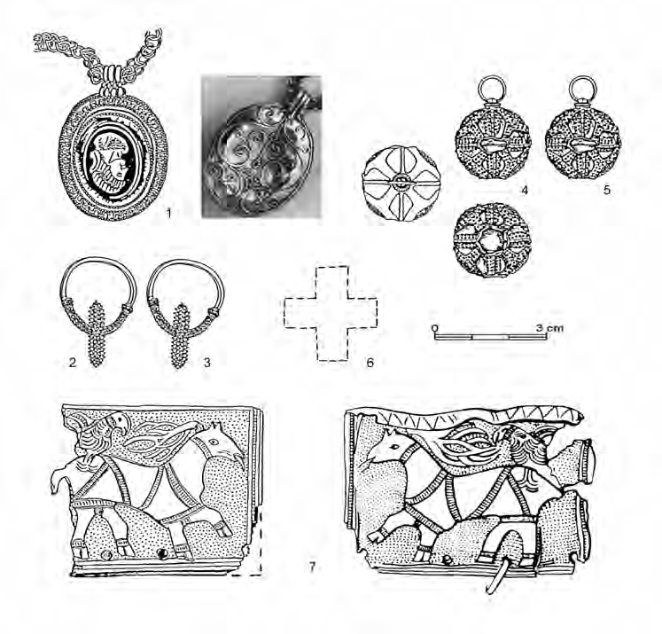
3. Severozápadní Čechy – Zabrušany: sídliště a několik pohřebišť
– Želénky: 1850: mohylový hrob s ženou původem z Moravy, vědro
na čele zlatý křížek (nedochován)
zlaté hrozníčkové náušnice, gombíky (z Mikulčic?)
medailon s gemou: původ v sev. Francii, řetěz domácí
plaketa s jelenem a dravcem: orientálního nebo mor. původu
– Rubín-hradisko: 2 náušnice ( jedna zlatá hrozničková), 2 gombíky (ze sídliště)
– Litoměřice: hrozníčkové náušnice, gombíky
4. Jižní Čechy – ojedinělé nálezy: bojovnická kování z Němětic a Netolicka

Slide 37
Křesťanství v Čechách
Církevní stavby – 1. první kostely s pohřby příslušníků dynastického rodu
– Levý Hradec: nejstarší kostel nebyl nalezen, rotunda je mladší
základní kámen s křížem (lapis primarius) se do základů vkládal
nejdříve od 11. a běžně ve 12. stol.
– Pražský hrad: kostel P. Marie založen Bořivojem po křtu u Svatopluka (882–883)
torzo lodi a apsidy, hrobka M a Ž s náušnicemi mo. typu
bazilika sv. Jiří
rotunda sv. Víta
– Budeč: rotunda sv. Petra v knížecím dvorci, zal. Spytihněv (895–915), pohřebiště
– 2. dřevěné kaple v 1. pol. 10. stol.: Kouřim, Slaný-Kvíček (pohřební?, diskutované)
Církevní instituce – 973: pražské biskupství
– 973–976: benediktínský klášter sv. Jiři na Pražském hradě
– 992–993: benediktínský klášter v Břevnově

Slide 38
Pohřební ritus – ubývání milodarů: keramika, potraviny
– méně bojovnických pohřbů (kratší doba vkládání bojovnických atributů)
– odlišný přístup k společenskému a symbolickému významu atributů (vliv křesťanství)
– Němětice v již. Č: hradisko z 1. pol. 10. stol.: 100 hrotů šípů
cennější zbraně se odnášely jako kořist
Hmotná kultura – spojená s křesťanstvím:
křížky – závěsné se objevují se kolem přelomu 9. a 10. stol.
Slaný-Kvíček: olověný závěsný z pohřebiště (zkorodovaný)
Levý Hradec: karolinského původu
Libice n. Cidlinou: olověné torzo s analogiemi z Velke Moravy
– na gombících: Praha-Hradčany, Královská zahrada
symbolika – ruky (pravice boži?): na gombíku z Prahy-Hradčan (Lumbeho zahrady)
– páva
– beránka: aqamanile z Libice

Slide 39
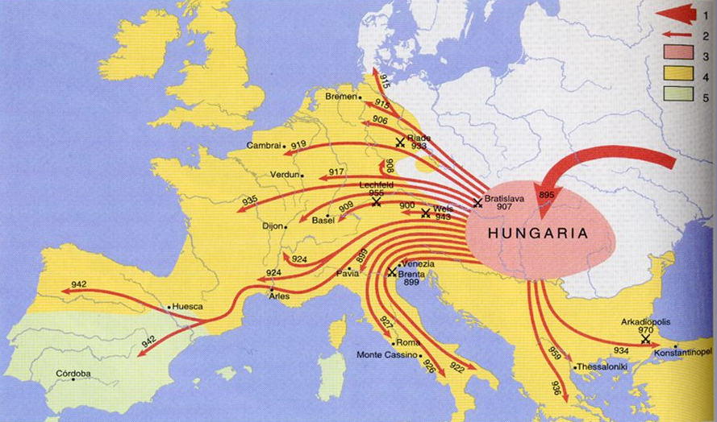

Slide 40
Maďaři
6.stol.: nomádské polousedlé obyvatelstvo: ze středního Uralu k jihu do stepí jižního Zauralí
Pol. 8. stol. – z jižního Uralu vyhnání Pečeněhy do dolního Povolží v sousedství Chazarů
– osamostatnění protomaďarského etnika od západoturkického chazarského kaganátu
kočovnické komplexy pozdněkuštarenkovsko-karakupovského typu:
Sineglazovo (mohylník, 1908), Ujelce, Lagerevo, Karanajevo
Poč. 9. stol. – posun do oblasti východně od dolního Donu a Dněstru do tzv. Levedie
Konstantin Porfyrogenetos: název podle uherského vůdce Levediho
Geograf Bavorský: nazývá je Ungare a zemi Magna Ungaria
pol. 9. stol. – posun do prostoru severně od Černého moře: tzv. Atelkuzu: Meziříčí mezi Dněprem a Dněstrem
902 – Moravané odrazili maďarský útok
904 – likvidace maďarských vyjednavačů vůdce Kusala v Bavorsku
905/6 – bitva v okolí Nitry (?)
907 – bitva u Bratislavy
955 – Maďaři poraženi v bitvě na Lechu: východofranským králem Otou I. U Augsburgu

Slide 41
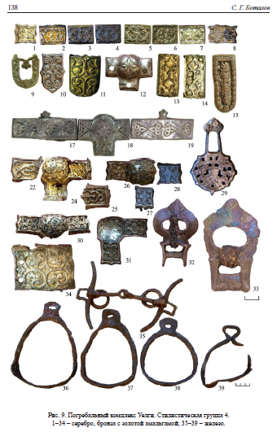
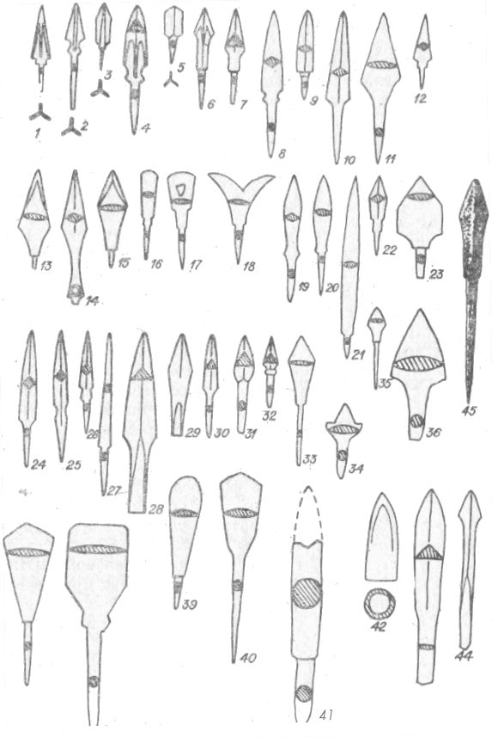
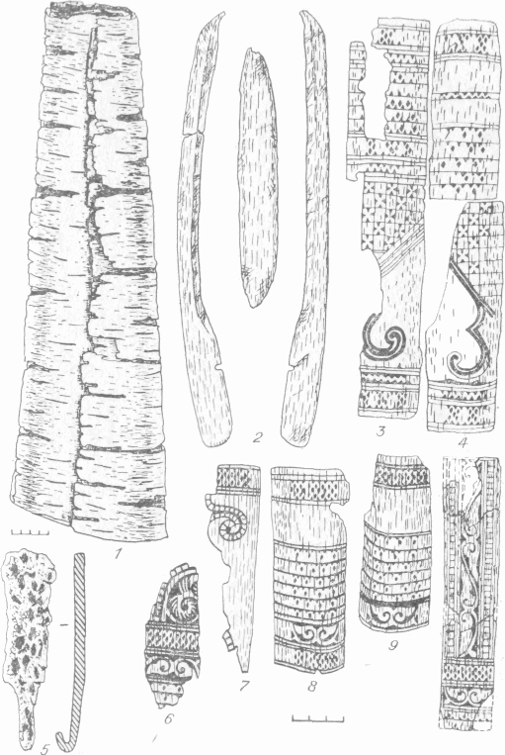
Рис. 1. Типы наконечников стрел из
погребений VII-XIV вв. Южного Урала
и Приуралья.
Рис. 2. Костяные обкладки луков,

Slide 42
Staromaďarské nálezy
Čechy, Morava
Kování – Litoměřicko: největší kolekce staromaďarských kování na sever od Karpatské kotliny (67 ks)
kování nemají analogie (kování držadla kožených tašek)
– Rubín u Podbořan, Tismice
Kostěné předměty – Budeč: kostěné obložení reflexního luku (obr. 7/13)
Libice: chránič dírek sedla (obr. 7/11)
Třmen – Kolín: s dolů prohnutým stupátkem char. pro měkkou obuv nomádů
Udidlo, korál – Stavenice u Olomouce
Šavle – Nemilany u Olomouce (poč. 10. stol.), Mikulčice
Šipka s rozeklaným ostřím – Pohansko u Břeclavi - Lesní školka
Šipky reflexního luku – Mikulčice (80 ks.), Staré Zámky u Líšně, Hradec u Němětic
– Pohansko: ve velmožském dvorci pohřbeni muži s válečnými zraněními:
H 20 : muž s 2 rombickými šipkami u klíční kosti a v pánvi
H 275: nartex kostela: muž s rombickou šipkou v hrudníku
– doklad maďarských nájezdů na Velkou Moravu

Slide 43
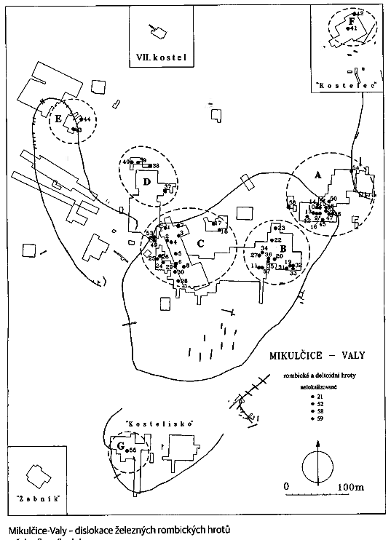
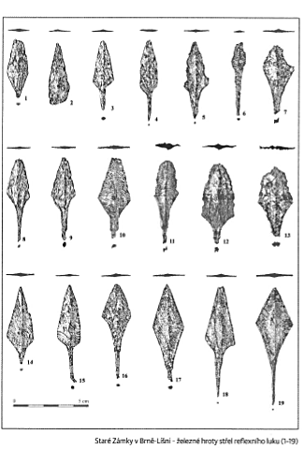
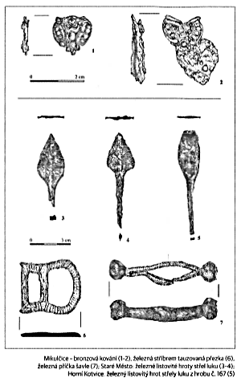

Slide 44
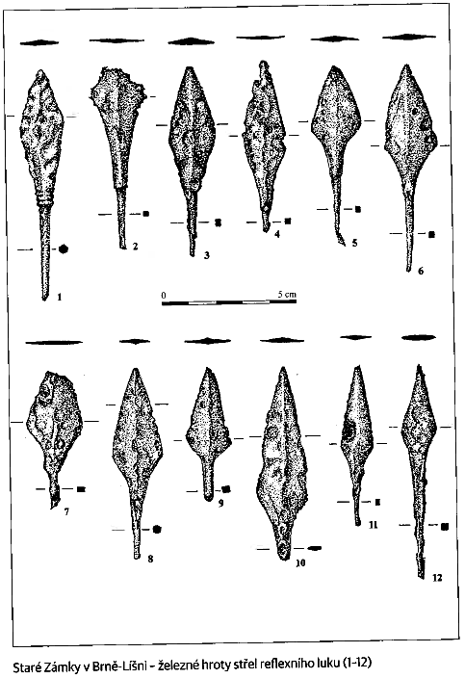
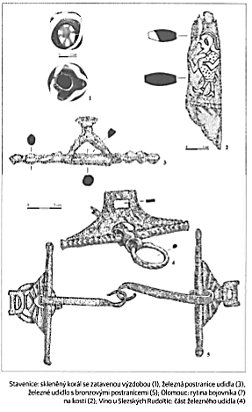

Slide 45
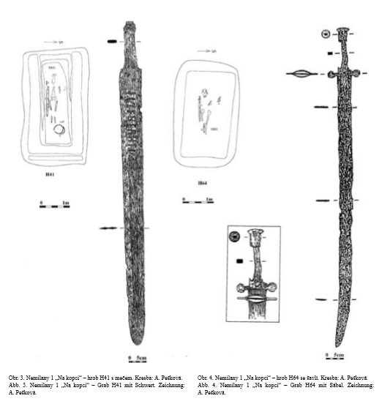
Olomouc – Nemilany 1
„Na kopci“
1999: kostrové pohřebiště a osada z 9.- 10. stol.
54 H + 3 koňské
Meč – H 41: ze svářkového damasku
nápis: +UlFBeRHt+)
– na pravém boku mladého muže ve
vydřevené hrobové jámě
(3,6 x 2 x 1,5 m, Z–V)
Milodary – nůž, dřevěné vědro, vaječné skořápky
Původ – porýnské dílny
Šavle – H 64: u pravé ruky mladého muže
vé vydřevené komoře
(3,3x1,9x1,1 m, Z–V)
Milodary – hrot kopí (dolů), nůž, kosti kura dom.
Původ: prostředí JV Evropy
(podobné – Pečeněhové či Bulhaři)

Slide 46
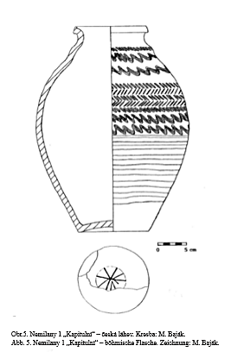
1999: Nemilany – Kapitulní
13 sídlištních jam: chata, zásobnice, pec)
a část kulturní vrstvy z 10. stol.
Tzv. česká láhev (typ III): 2. pol. 10. stol.
– souvisí s pronikáním Přemyslovců na
Moravu za Boleslava I. či II.
Olomouc-Slavonín 1 – U hvězdárny
2000: pohřebiště z 11. stol.,
60H v pěti sevřených řadách
(ovál 24 x 13 m)
7 Ag denárových ražeb, záušnice
Uhry: krále Štěpán a Ondřej
Čechy: Spytihněv II.
Morava: Spytihněv I., Ota I Sličný

